Slide 1

小型搜索引擎的设计与实现
孙振强
南京师范大学
计算机与电子信息学院

Slide 2
目录
选题背景
系统架构
爬虫模块
中文分词模块
PageRank模块
检索模块
项目演示
遇到的困难
自己的收获
未来的改进

Slide 3
系统架构
爬虫模块
检索模块
PageRank模块
中文分词模块
NNU_PAGES
NNU_WORDS
RAW
SEGMENT
PAGERANK
HBASE
HDFS
192.168.0.20
192.168.0.30

Slide 4
系统架构
NNU_PAGES
NNU_WORDS
RAW
SEGMENT
PAGERANK
HBASE
HDFS
192.168.0.20
192.168.0.30

Slide 5
1. 爬虫模块
Internet
Crawl & Parse
Thread
Thread
Thread
……
Thread
Save
Current Content
Add
Next URLs
Remove
Current URL
RAW
WAIT_URL_POOL
FINISH_URL_POOL

Slide 6
1. 爬虫模块
主站：www.njnu.edu.cn
阳光网：news.njnu.edu.cn
研究生院：grad.njnu.edu.cn
所有28个二级学院： honors.njnu.edu.cn jsjyxy.njnu.edu.cn gjy.njnu.edu.cn jny.njnu.edu.cn spa.njnu.edu.cn sxy.njnu.edu.cn law.njnu.edu.cn marx.njnu.edu.cn jky.njnu.edu.cn xlxy.njnu.edu.cn tky.njnu.edu.cn wxy.njnu.edu.cn wy.njnu.edu.cn xinchuan.njnu.edu.cn sfy.njnu.edu.cn math.njnu.edu.cn physics.njnu.edu.cn hky.njnu.edu.cn dky.njnu.edu.cn sky.njnu.edu.cn energy.njnu.edu.cn d.njnu.edu.cn ceai.njnu.edu.cn env.njnu.edu.cn hy.njnu.edu.cn spxy.njnu.edu.cn music.njnu.edu.cn msxy.njnu.edu.cn
Num Pages: 198,649
Total Size: 1.2 GB

Slide 7
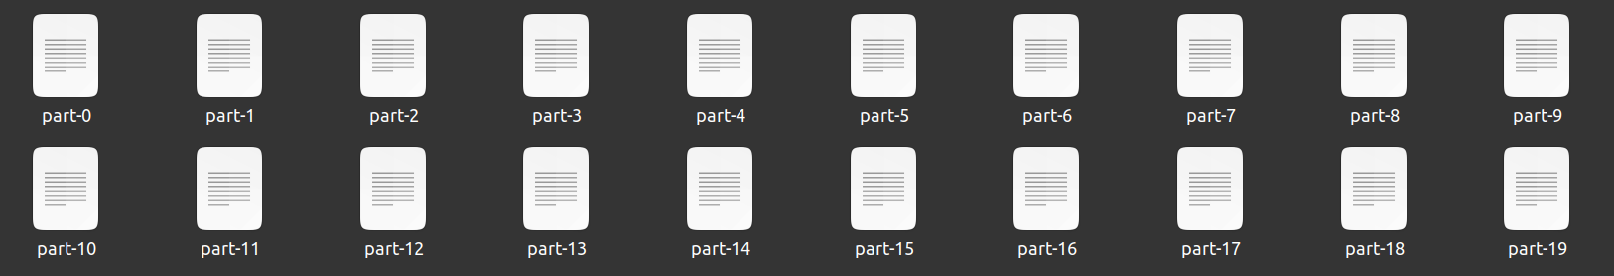
1. 爬虫模块
[0] [URL] www.1.com [nextURLs] www.2.com www.3.com [title] title-1 [body] body-1
[1] [URL] www.2.com [nextURLs] www.1.com [title] title-2 [body] body-2
[2] [URL] www.3.com [nextURLs] [title] title-3 [body] body-3
…… …… ……
[9999] [URL] www.9999.com [nextURLs] www.1.com www.8.com [title] title-9999 [body] body-9999

Slide 8
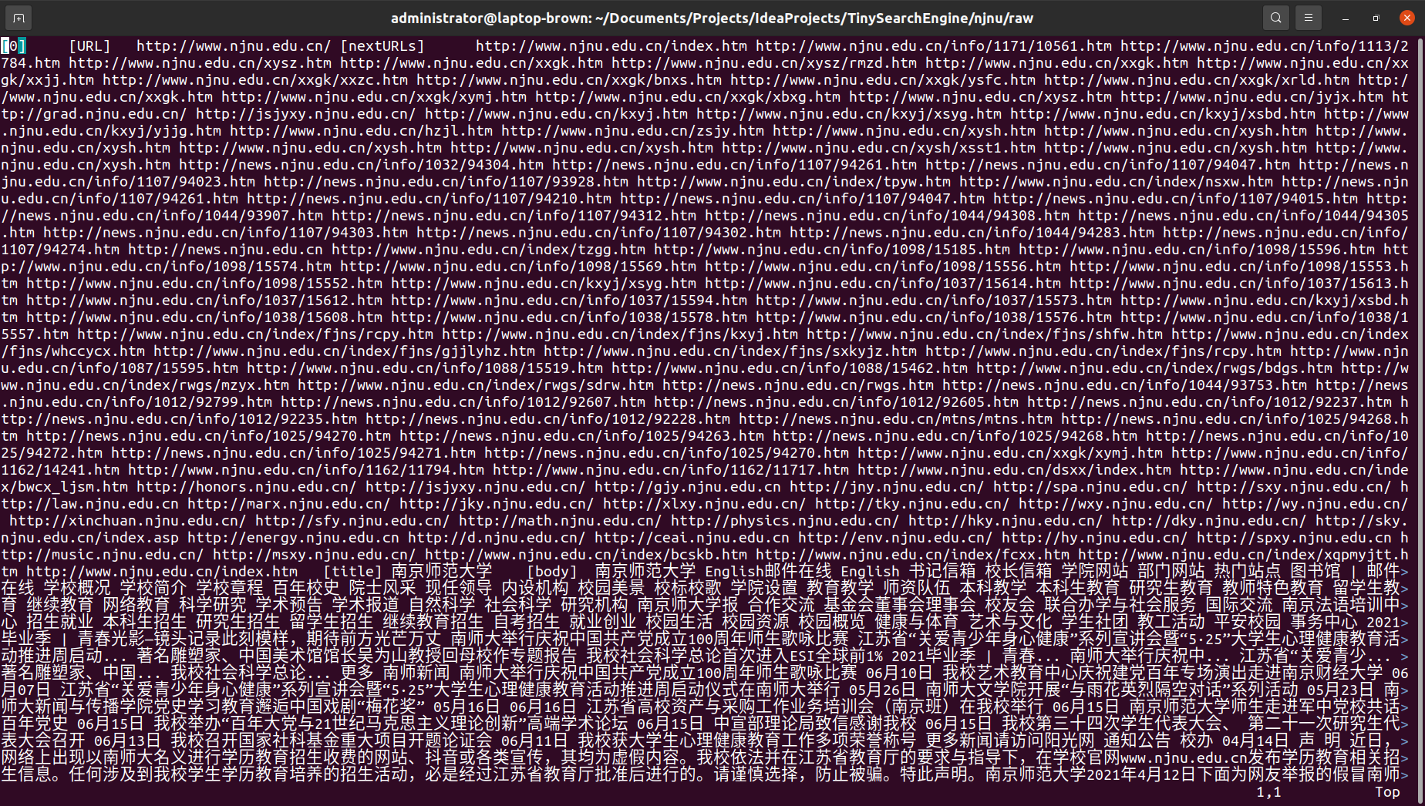

Slide 9
2. PageRank模块
Step 1: Build Graph
[0] [URL] www.1.com [nextURLs] www.2.com www.3.com ……
[1] [URL] www.2.com [nextURLs] www.1.com ……
[2] [URL] www.3.com [nextURLs] ……
<www.1.com,www.2.com>
<www.1.com,www.3.com>
Map
Reduce
<www.2.com,www.1.com>
www.1.com 1.00 www.2.com www.3.com
www.2.com 1.00 www.1.com
www.3.com 1.00
Map
Reduce
Map
<www.3.com,null>
Reduce

Slide 10
2. PageRank模块
Step 2: Calculate
www.1.com 1.00 www.2.com www.3.com
www.2.com 1.00 www.1.com
www.3.com 1.00
www.1.com 1.00 www.2.com www.3.com
www.2.com 0.58 www.1.com
www.3.com 0.58
Map
<www.1.com,Gwww.2.com www.3.com>
Reduce
0.85*1.00+0.15=1.00
<www.1.com,R1.00>
<www.2.com,R0.50>
Map
Reduce
0.85*0.50+0.15=0.58
<www.2.com,Gwww.1.com>
<www.3.com,R0.50>
Map
<www.3.com,Rnull>
Reduce
0.85*0.50+0.15=0.58

Slide 11
3. 中文分词模块
[0] [URL] www.1.com …… [title] title-1 [body] body-1
[1] [URL] www.2.com …… [title] title-2 [body] body-2
[2] [URL] www.3.com …… [title] title-3 [body] body-3
Map
<title,www.1.com@@0-4>
Reduce
<title,www.2.com@@0-4>
<title,www.3.com@@0-4>
Map
<body,www.1.com@0-3>
<body,www.2.com@0-3>
Reduce
Map
<body,www.3.com@0-3>
title www.1.com@@0-4 www.2.com@@0-4 www.3.com@@0-4
body www.1.com@0-3 www.2.com@0-3 www.1.com@0-3

Slide 12
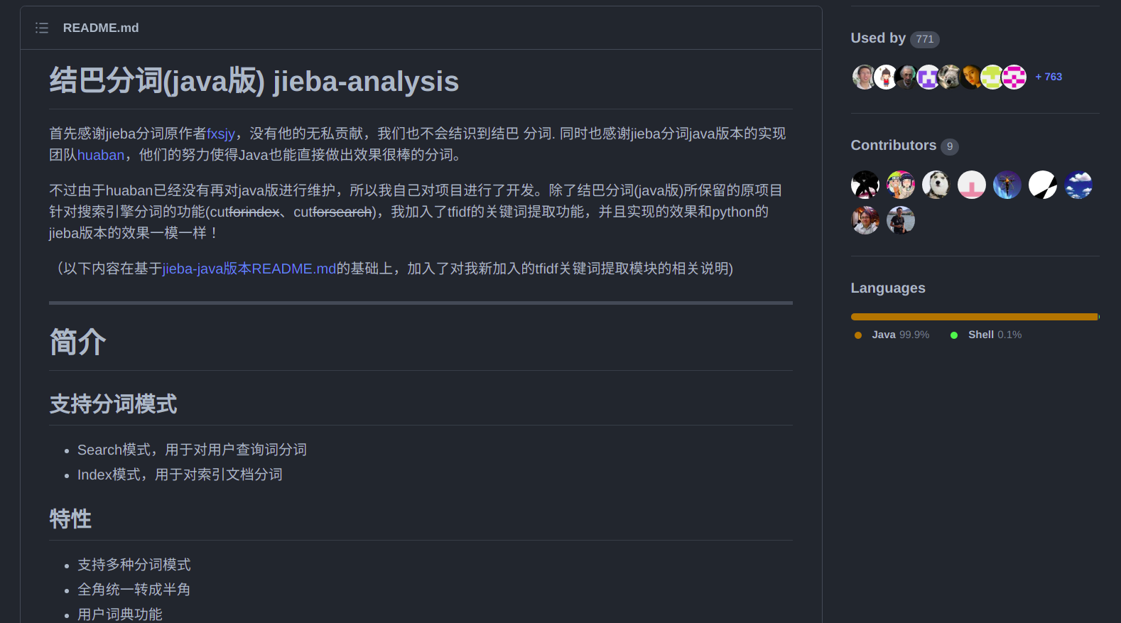
结巴分词(java版) https://github.com/huaban/jieba-analysis

Slide 13
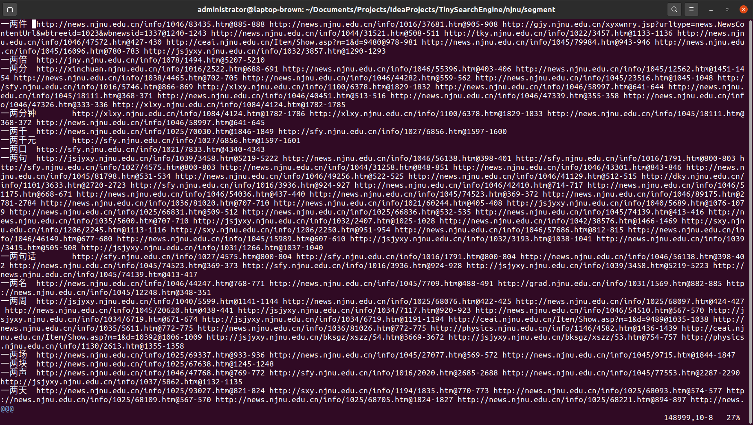

Slide 14
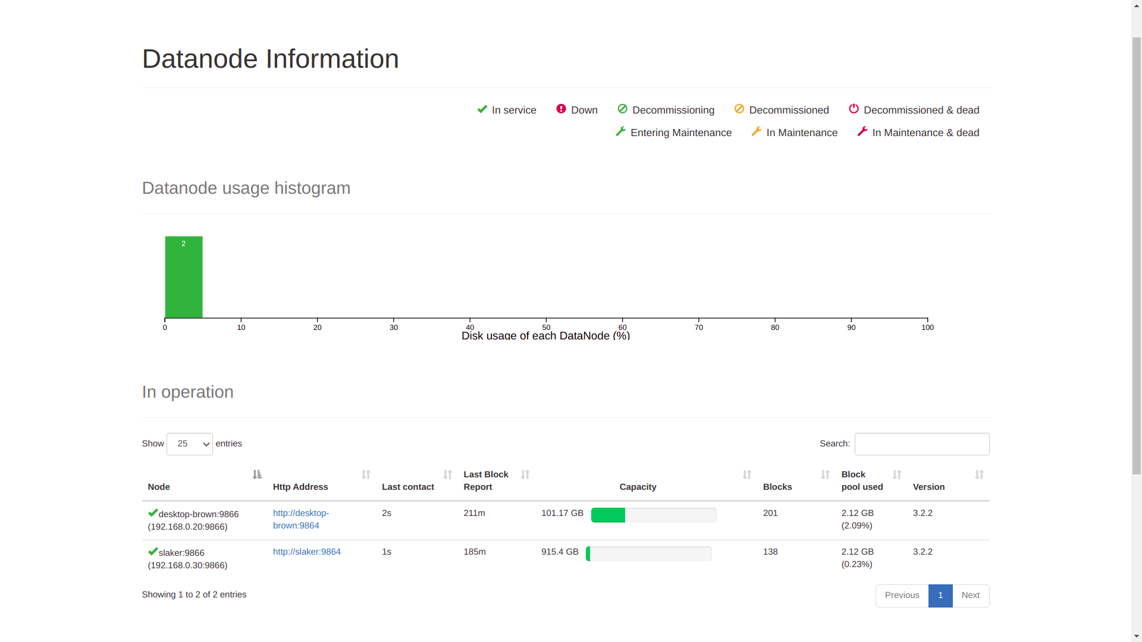
http://192.168.0.20:9870/dfshealth.html#tab-datanode

Slide 15
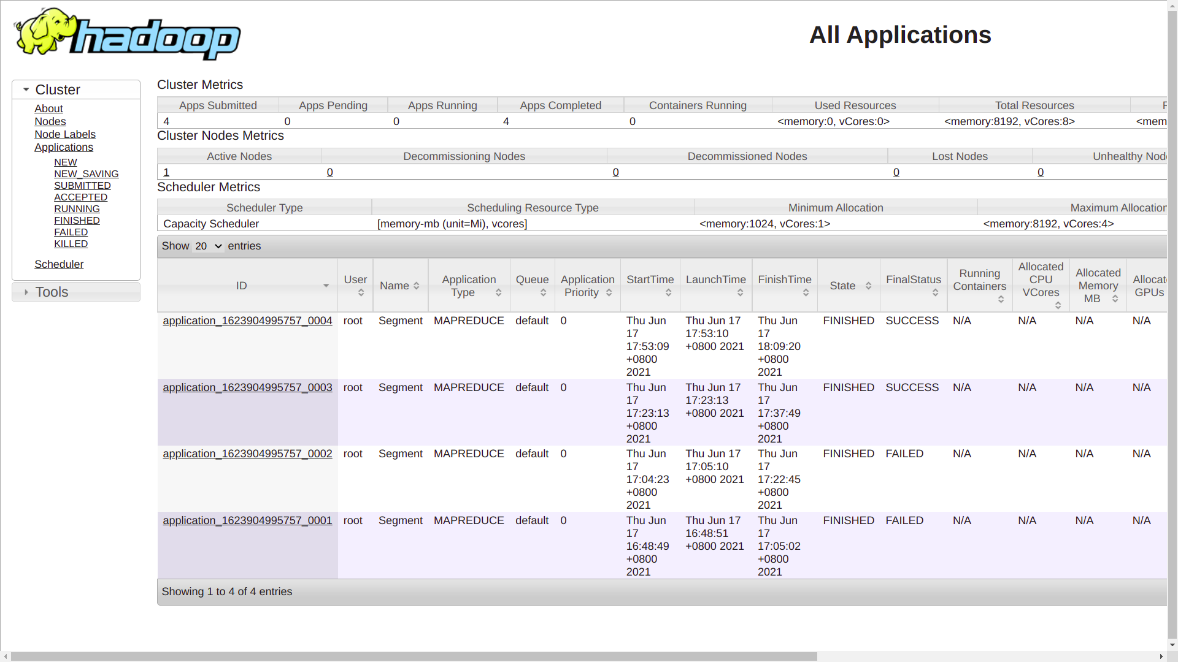
http://192.168.0.20:8088/cluster

Slide 16
Table NNU_PAGES example
ID | crawl:title | crawl:body | crawl:nextURLs | pagerank:value
www.1.com | title-1 | body-1 | www.2.com www.3.com | 1.64
www.2.com | title-2 | body-2 | www.1.com | 0.88
www.3.com | title-3 | body-3 |  | 0.32
Table NNU_WORDS example
ID | segment:URLs
hello | www.1.com@@1-5 www.2.com@23-27 www.3.com@0-4
hadoop | www.2.com@@2-7
hbase | www.1.com@@2-6 www.3.com@101-105

Slide 17
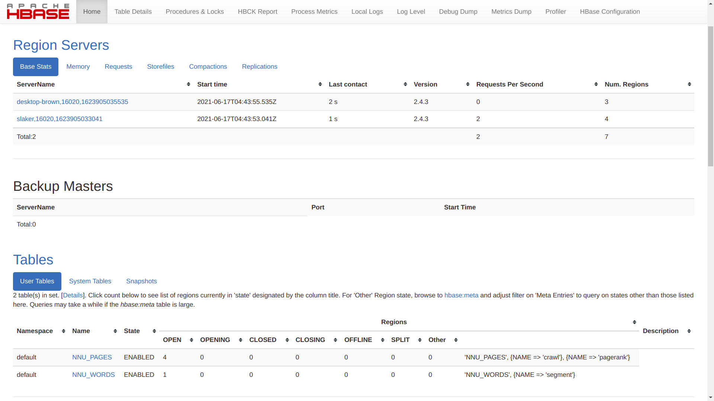
http://192.168.0.20:16010/master-status

Slide 18
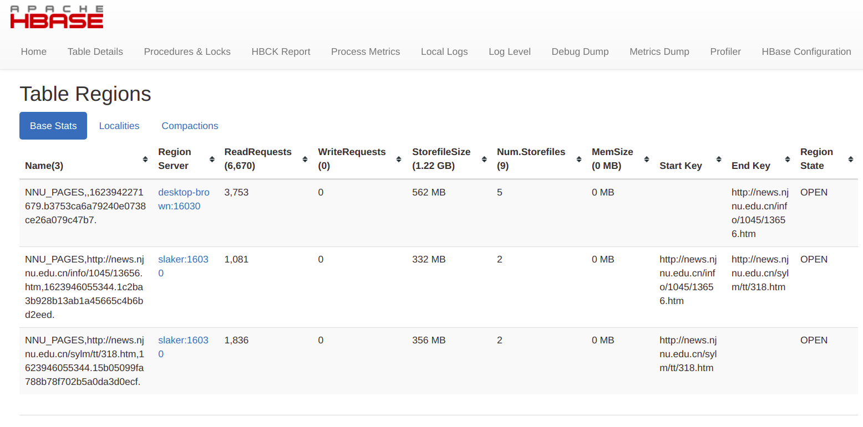
http://192.168.0.20:16010/table.jsp?name=NNU_PAGES

Slide 19
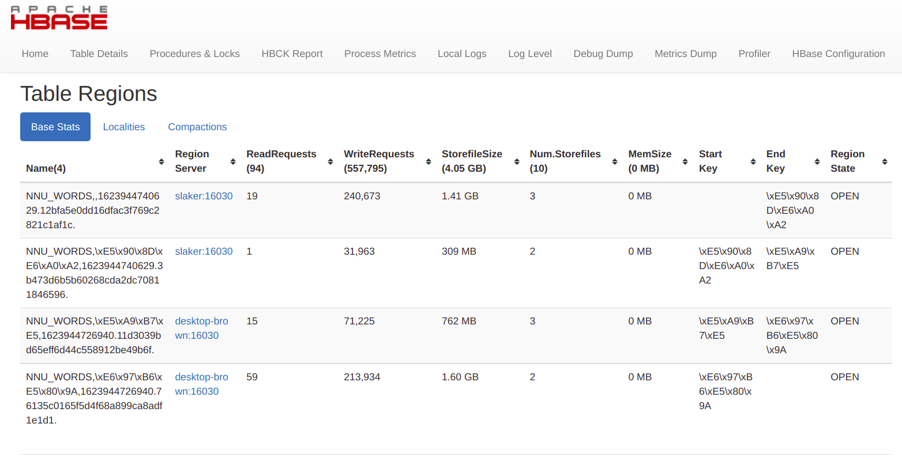
http://192.168.0.20:16010/table.jsp?name=NNU_WORDS

Slide 20
4. 检索模块
Vue.js + axios.js
Pyhon Django
Keyword#2
Keyword
Merge & Sort
Keyword#1
www.1.com
www.2.com
[URL] www.1.com [title] title-1 [body] body-1
[URL] www.2.com [title] title-2 [body] body-2
NNU_WORDS
NNU_PAGES

Slide 21
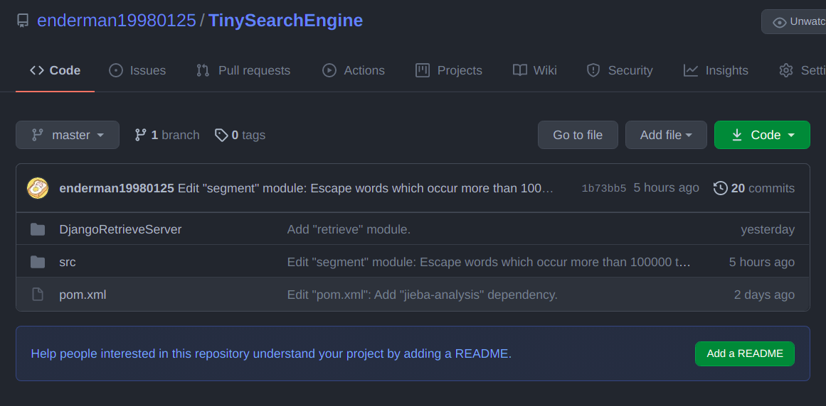
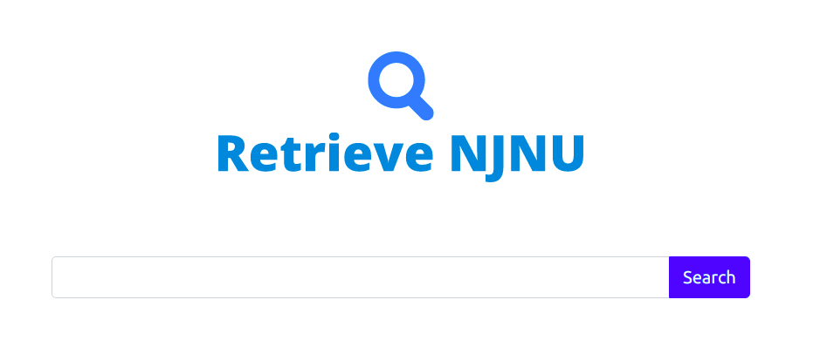
项目演示
Code available at:
https://github.com/enderman19980125/TinySearchEngine/
Project location at:
http://www.conybrown.cn/apps/retrieve-njnu/

Slide 22
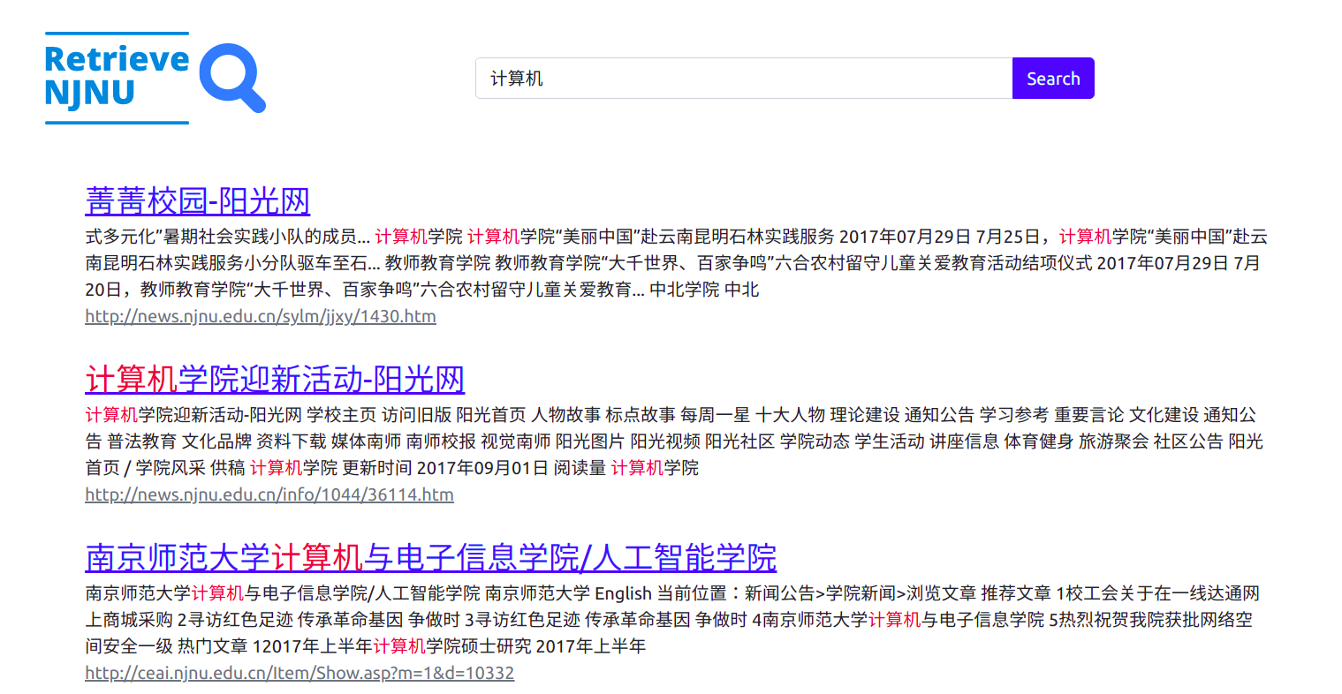
http://www.conybrown.cn/apps/retrieve-njnu/search/?keyword=计算机

Slide 23
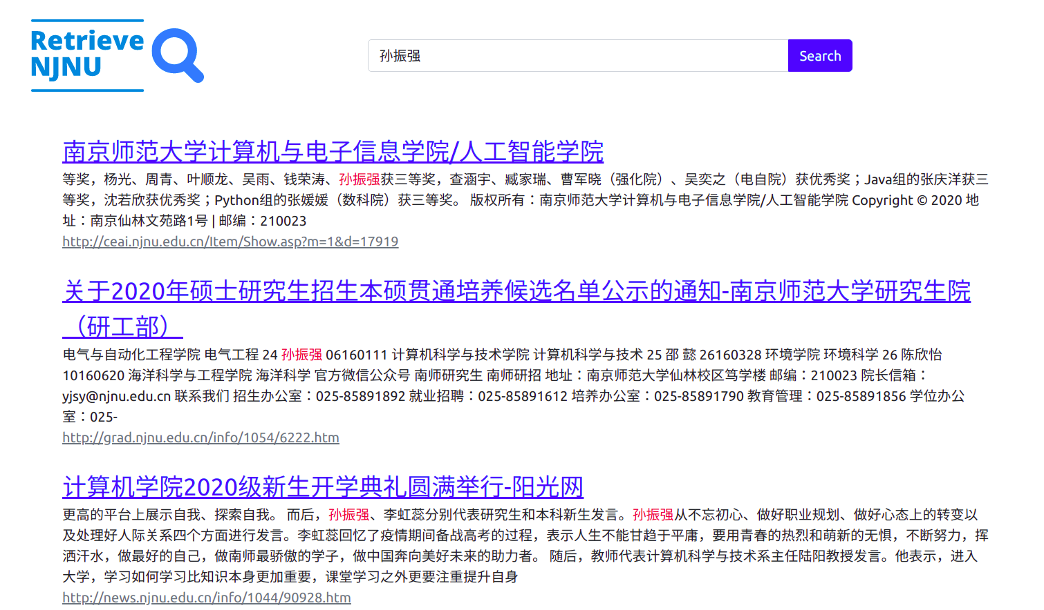
http://www.conybrown.cn/apps/retrieve-njnu/search/?keyword=孙振强

Slide 24
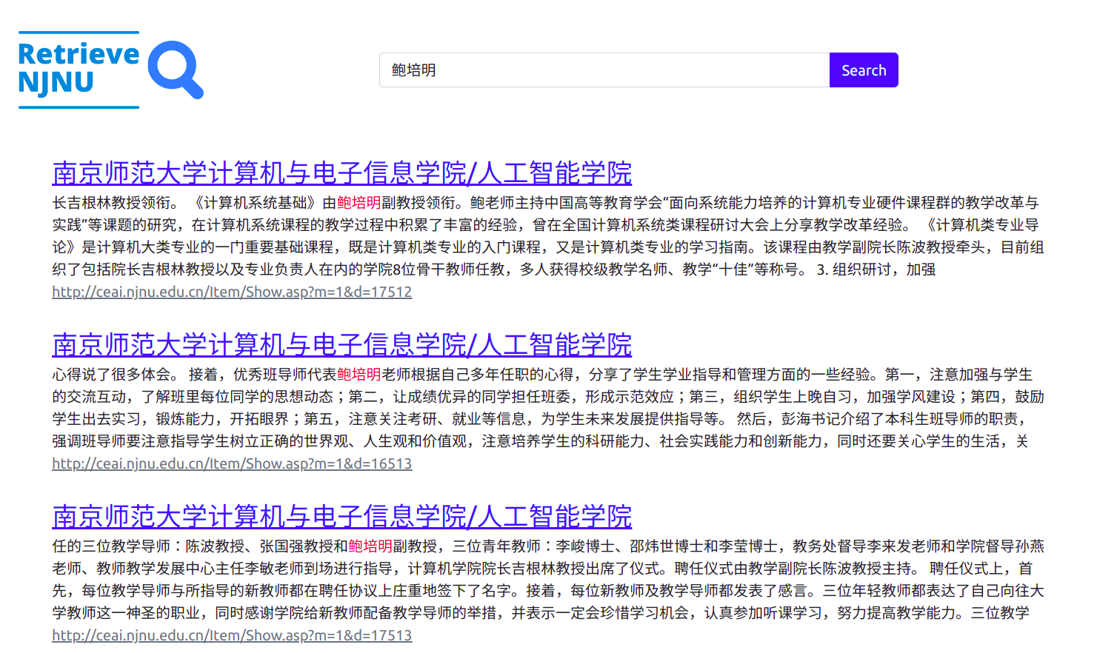
http://www.conybrown.cn/apps/retrieve-njnu/search/?keyword=鲍培明

Slide 25
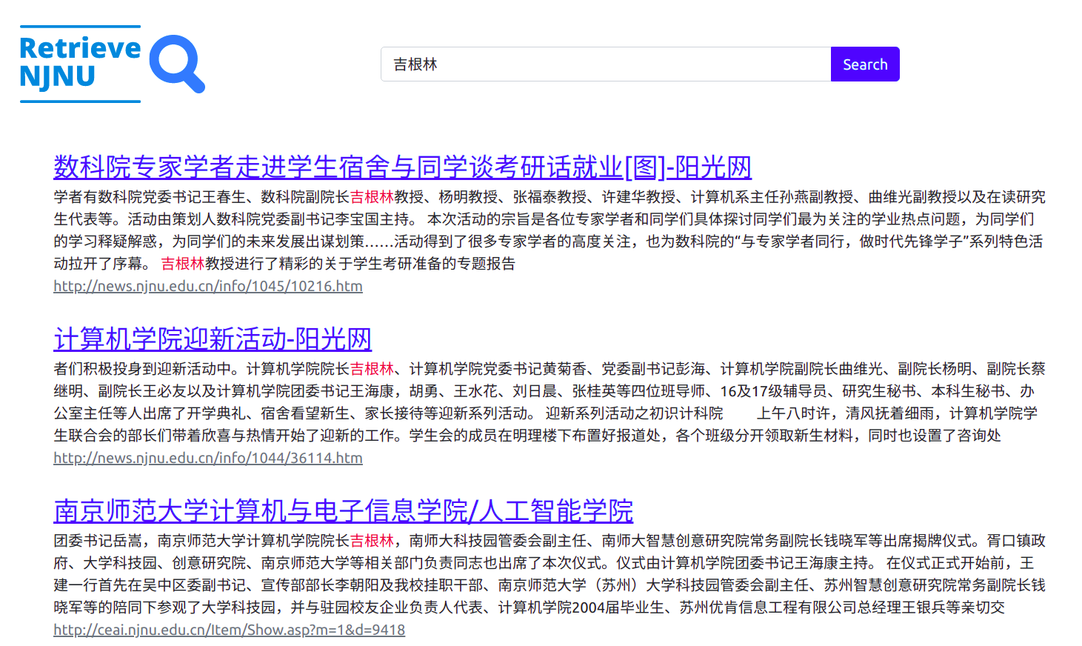
http://www.conybrown.cn/apps/retrieve-njnu/search/?keyword=吉根林

Slide 26
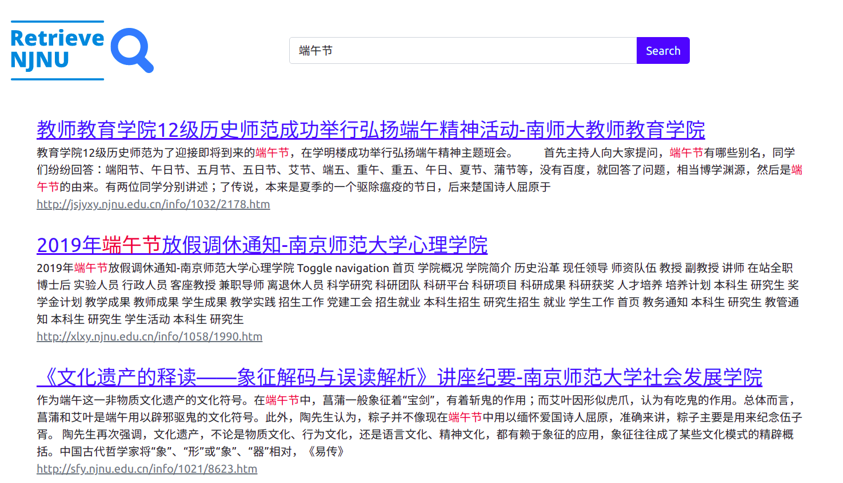
http://www.conybrown.cn/apps/retrieve-njnu/search/?keyword=端午节

Slide 27
遇到的困难
未完全过滤特殊字符，导致 MapReduce 出错 没有把不可见控制字符^M过滤掉，而 Hadoop 认为^M是换行符，误将一行切分为多行；
中文分词 MapReduce 过程内存溢出 执行到 Reduce 过程 66% 时发生错误 Error: Java heap space，指定 JVM 参数 -Xmx2048m，并在 mapred-site.xml 中设置 mapreduce.reduce. memory.mb 为 2048 解决；
HBase拒绝使用连接器登录 HBase使用2181端口进行集群通信，使用16010端口进行网页监控，使用9090端口开放 thrift 服务器；

Slide 28
自己的收获
HDFS一地存储*，随处可见 偶数分片存储在192.168.0.20上，奇数分片存储在192.168.0.30上，但数据对所有到该HDFS的连接可见，*也可能是多地冗余存储；
HBase自动数据平衡 所有的数据都从192.168.0.20上迁移到 HBase 中，但192.168.0.30上也存储了大量数据；
Google + StackOverflow YYDS(永远滴神！) 根据 Exception 和 *.log，定位bug，别去百度，上面啥都没有！自己写程序也养成了使用日志模块的习惯；

Slide 29
未来的改进
自动化流程 目前各模块之间需要手动迁移数据，而真正的搜索引擎应该实现自动化数据流的过程，并及时爬取更新的网页；
PageRank 算法的连惯性 新添加的网页使用初始值，已添加的网页使用现有值，继续执行PagRank算法，收敛性？(马尔可夫性质)，正确性？
多维度的页面排名度量 结合关键词的TF-IDF值、页面的PageRank值、关键词数量、关键词位置、标题长度、发布时间等因素，提高页面排序质量；

Slide 30
The End

